Slide 1
Надежда Теффи

Slide 2
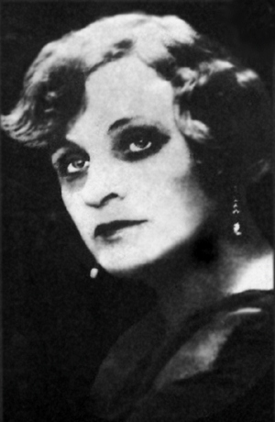
Тэффи Надежда Александровна (настоящая фамилия — Лохвицкая, по мужу — Бучинская) (1872-1952), русская писательница и поэтесса.

Slide 3
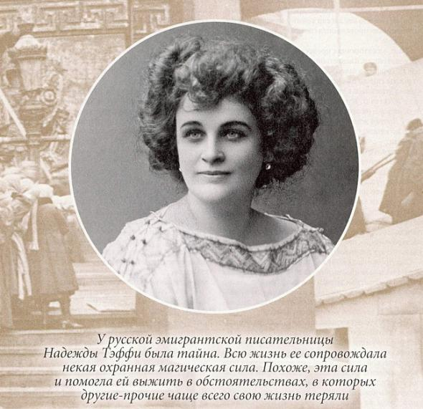
Родилась 9 (21) мая, по другим сведениям — 27 апреля (9 мая) 1872 в Санкт-Петербурге (по другим сведениям — в Волынской губернии).

Slide 4
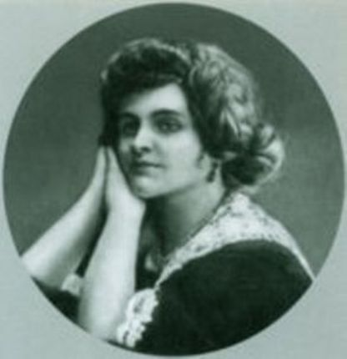
Впервые стихи Тэффи были напечатаны в 1901 году в журнале "Север
Она вспоминала: "Когда я увидела первое свое произведение напечатанным, мне стало стыдно и неприятно. Все надеялась, что никто не прочтет".
Сочиняла она и веселые, лукавые песенки, придумывала к ним музыку и пела под гитару. Пристрастие к рифме и гитаре Надежда Александровна сохранила на всю жизнь.

Slide 5
Псевдонимом Тэффи подписаны первые юмористические рассказы и пьеса «Женский вопрос» (1907). Стихотворения, которыми в 1901 дебютировала Надежда Лохвицкая, печатались под ее девичьей фамилией.

Slide 6
За стихами последовали рассказы и фельетоны. С завидной регулярностью они появлялись на страницах многих газет и журналов. Длительное время Тэффи сотрудничала в "Сатириконе" (позднее "Новом Сатириконе").

Slide 7
Читателей подкупал острый взгляд юмористки и сочувствие к персонажам - детям, старикам, вдовам, отцам семейств, барынькам.
Причем читательская аудитория состояла из представителей разных социальных слоев; это были адвокаты, гувернантки, белошвейки, профессора, актеры, приказчики.

Slide 8
Первая ее книга - "Юмористические рассказы" - появилась в 1910 году, когда писательница уже пользовалась популярностью. До революции сборник переиздавался 10 раз.
Тогда же вышла вторая книга - "Человекообразные". Затем последовали
и другие издания - "Дым без огня", "Карусель", "И стало так": Театры охотно ставили ее пьесы. С успехом шел спектакль "Король Дагобер". В 1916 году Малый театр поставил "Шарманку Сатаны".

Slide 9
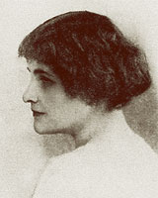
Наблюдательная, общительная, независимая в суждениях, обладающая высоким творческим потенциалом, она заражала оптимизмом и вносила струю оживления в литературно-артистическую атмосферу Петербурга. Тэффи принимала участие в писательских собраниях, концертах, благотворительных акциях, комиссиях

Slide 10
Тэффи снискала репутацию писателя остроумного, наблюдательного и беззлобного Ее отличает тонкое понимание человеческих слабостей, мягкосердечие и сострадание к своим незадачливым персонажам.

Slide 11
Излюбленный жанр Тэффи — миниатюра, построенная на описании незначительного комического происшествия. Своему двухтомнику она предпослала эпиграф из «Этики» Б. Спинозы, который точно определяет тональность многих ее произведений: «Ибо смех есть радость, а посему сам по себе — благо».

Slide 12
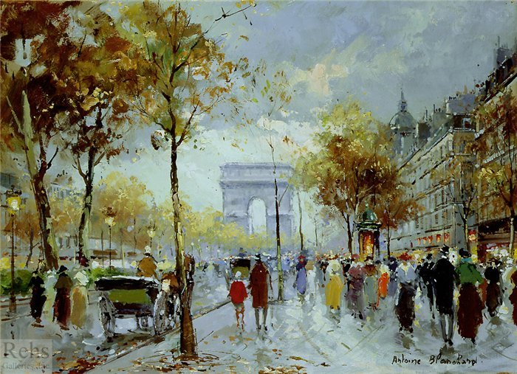
В конце 1918 вместе с популярным писателем-сатириконовцем А. Аверченко Тэффи уехала в Киев, где предполагались их публичные выступления, и после продолжавшихся полтора года скитаний по югу России (Одесса, Новороссийск, Екатеринодар) добралась через Константинополь до Парижа.

Slide 13
Публикуясь почти во всех видных периодических изданиях (газеты «Общее дело», «Возрождение», «Руль», «Сегодня», журналы «Звено», «Современные записки», «Жар-птица»), Тэффи выпустила ряд книг рассказов («Рысь», 1923, «Книга Июнь», 1931, «О нежности», 1938), показавших новые грани ее таланта, как и пьесы этого периода («Момент судьбы», 1937, написанная для Русского театра в Париже, «Ничего подобного», 1939, поставлена Н. Евреиновым), и единственный опыт романа — «Авантюрный роман» (1931).

Slide 14
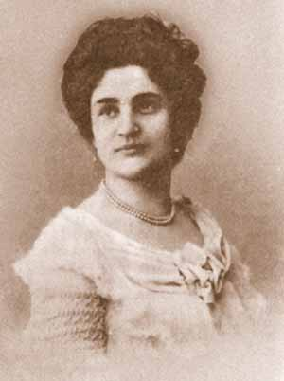
В прозе и драматургии Тэффи после эмиграции заметно усиливаются грустные, даже трагические мотивы.
В представлении писательницы, тяжелое время, которое переживает ее поколение, все-таки не изменило вечного закона, говорящего, что «сама жизнь… столько же смеется, сколько плачет»: порою невозможно отличить мимолетные радости от печалей, сделавшихся привычными.

Slide 15
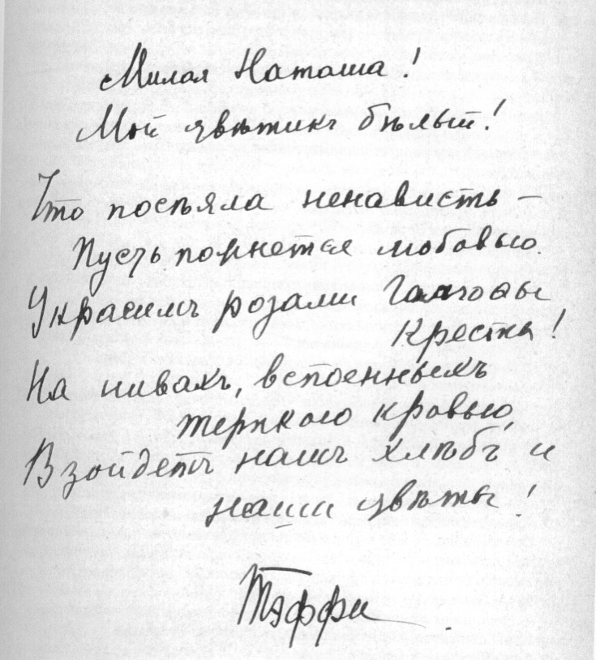
Истинными ценностями для Тэффи остаются детская неискушенность и естественная приверженность нравственной правде — эта тема преобладает во многих рассказах, составивших «Книгу Июнь» и сборник «О нежности», — а также самоотверженная любовь(«Все о любви» 1946)

Slide 16
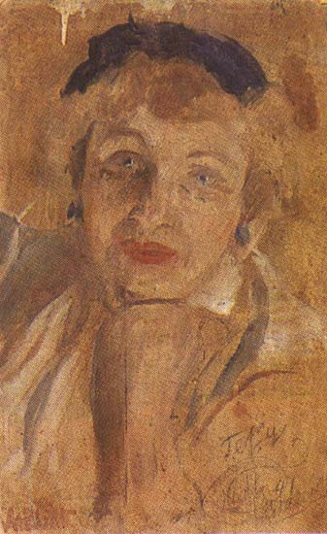
Под конец своего творческого пути — сборник «Земная радуга» (1952) она уже не успела сама подготовить к печати — Тэффи совсем отказалась от сарказма и от сатирических интонаций, достаточно частых как в ее ранней прозе, так и в произведениях 1920-х годов. Просветленность и смирение перед судьбой, которая не обделила персонажей Тэффи даром любви, сопереживания и эмоциональной отзывчивости, определяют основную ноту ее последних рассказов.

Slide 17
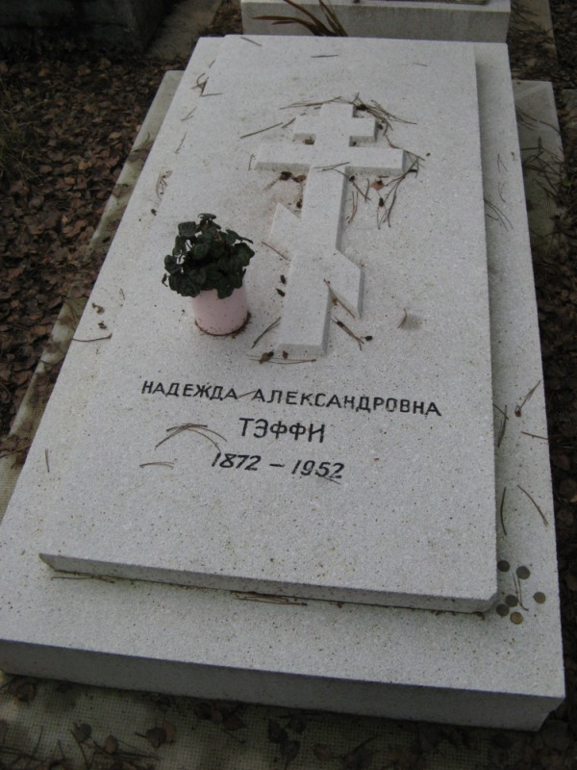
Вторую мировую войну и оккупацию Тэффи пережила, не покинув Париж. Время от времени она соглашалась выступить с чтением своих произведений перед эмигрантской публикой, которой становилось все меньше с каждым годом
В мемуарными очерками о своих современниках — от Куприна и Бальмонта до Г. Распутина.
Умерла Тэффи в Париже 6 октября 1952.

